Slide 1


Slide 2

NIỀM VUI CỦA BI VÀ BỐNG
BÀI 3
TIẾT 3- VIẾT
CHỮ HOA Ă, Â

Slide 3
YÊU CẦU CẦN ĐẠT
1. Viết đúng chữ Ă, Â cỡ vừa và cỡ nhỏ.
2. Viết đúng câu ứng dụng:
Ăn Ǖίả ηớ ngưƟ ǇrŬg cây.
3. Rèn cho mình tính kiên trì và cẩn thận khi viết.

Slide 4
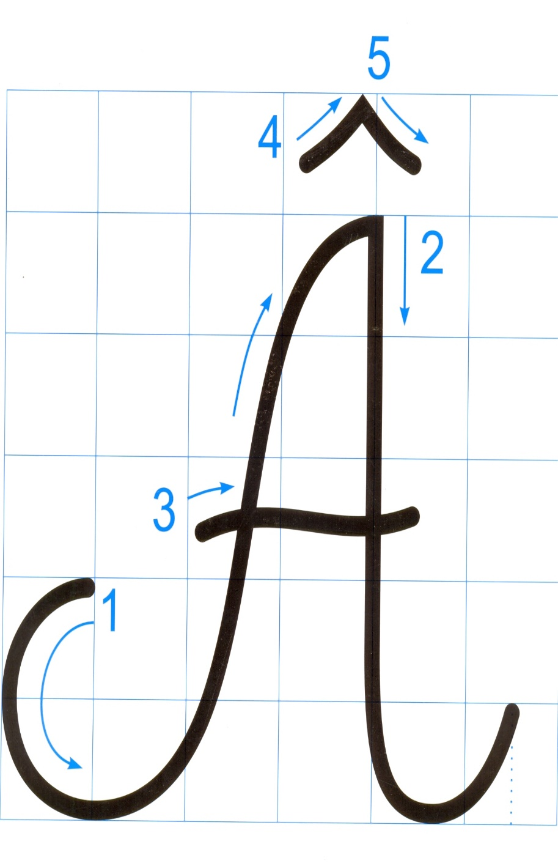
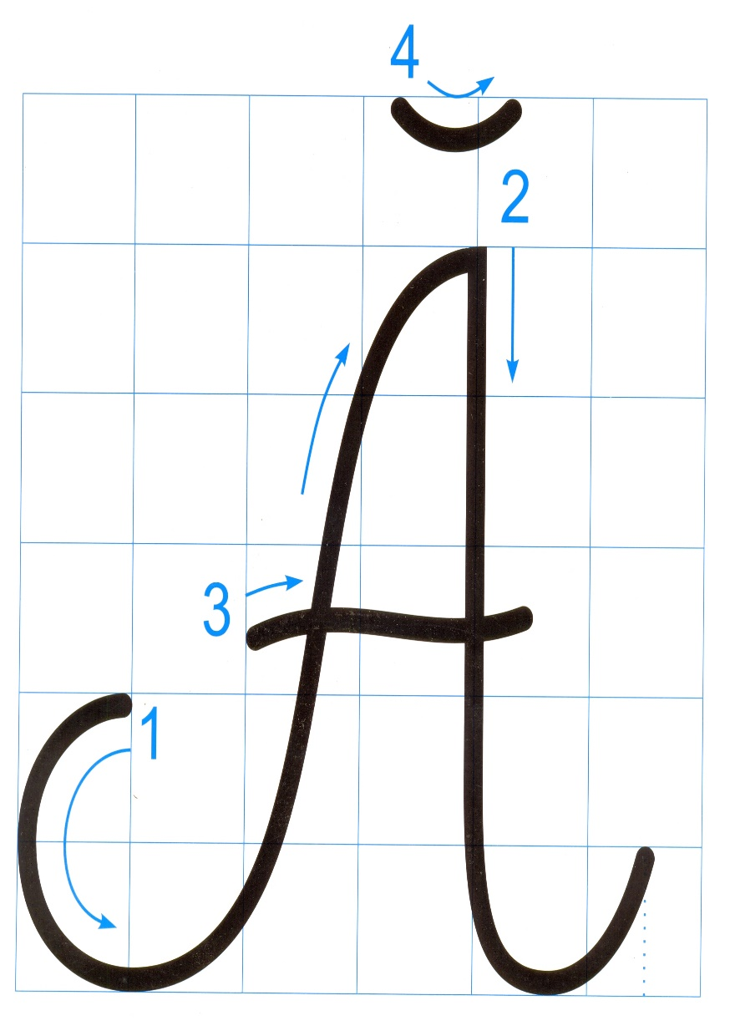
Chữ hoa Ă, Â có những nét nào giống và khác với chữ hoa A?
Chữ hoa Ă, Â có độ cao và độ rộng giống chữ hoa nào?
Chữ hoa Ă, Â có độ cao là 5 ô li và độ rộng là 5 ô li rưỡi, giống chữ hoa A.
Chữ hoa Ă có thêm dấu á
(nét cong dưới nhỏ trên đầu chữ A)
Chữ hoa Â có thêm dấu mũ
(nét thẳng xiên ngắn trái nối với nét thẳng xiên ngắn phải trên đầu chữ A).
Nét 1: gần giống nét móc ngược trái nhưng hơi lượn về phía trên và nghiêng về bên phải. Nét 2: nét móc ngược phải. Nét 3: nét lượn ngang.

Slide 5
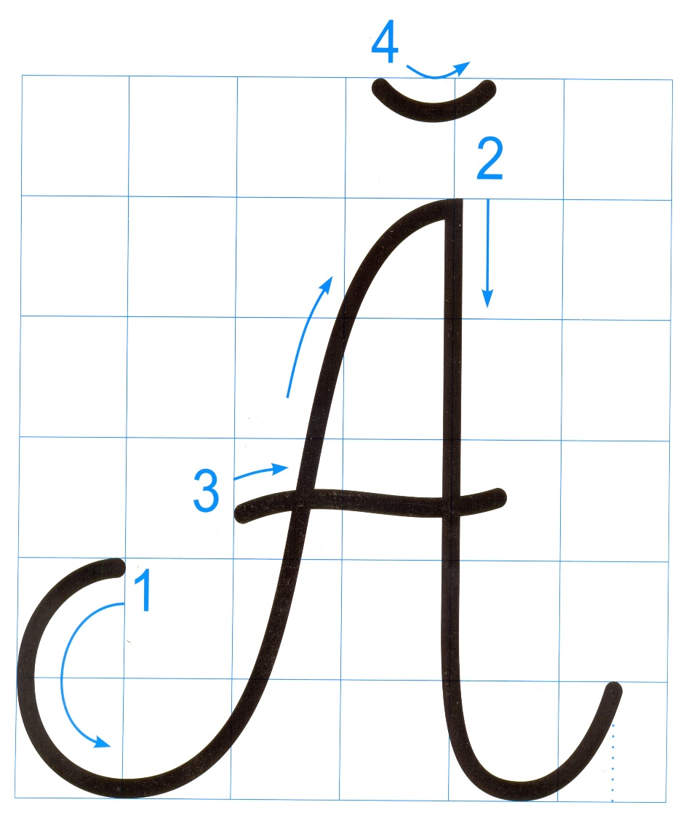
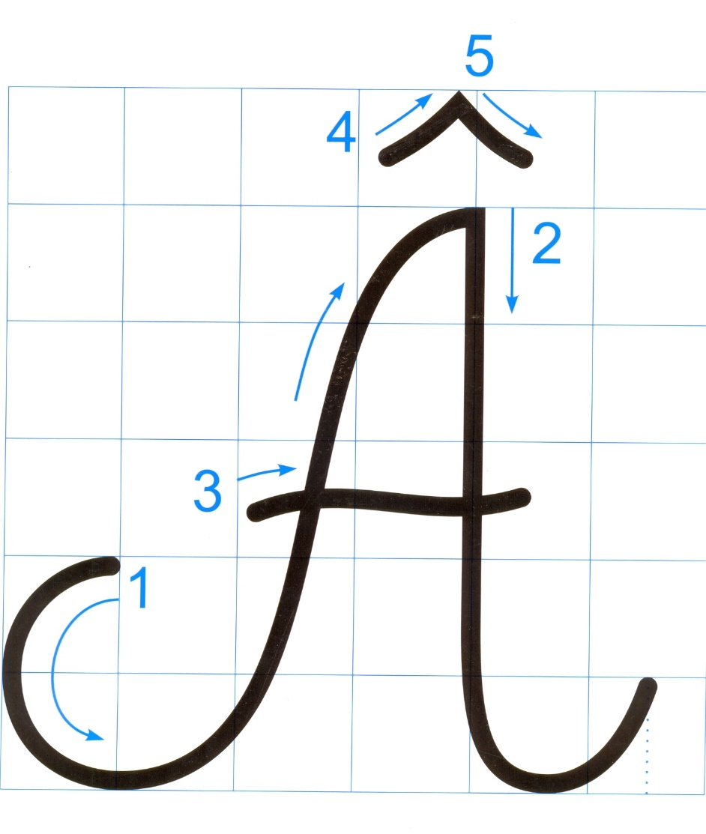
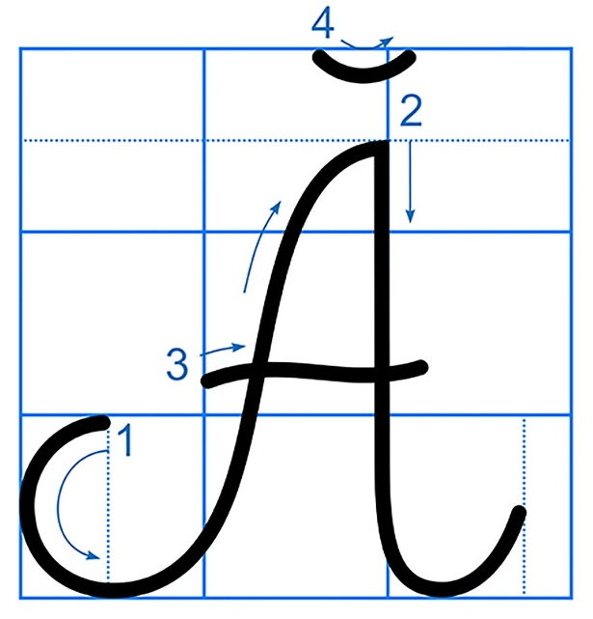
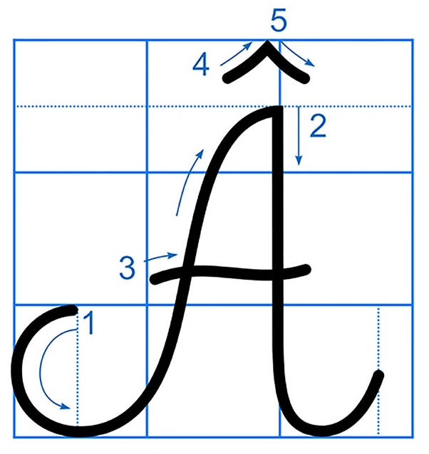
Con có nhận xét gì về chữ hoa Ă, Â cỡ vừa và cỡ nhỏ?

Slide 6









Câu ứng dụng

Slide 7

VIẾT ỨNG DỤNG
Bài 3
Ăn Ǖίả ηớ ngưƟ ǇrŬg cây.
Câu tục ngữ khuyên chúng ta nhớ ơn những người đã giúp đỡ, chăm sóc, bỏ công sức để cho ta những điều tốt đẹp nhất.
Con hiểu câu tục ngữ “Ăn quả nhớ người trồng cây” khuyên chúng ta điều gì?

Slide 8

Ăn Ǖίả ηớ ngưƟ ǇrŬg cây.
a. Chữ cái nào được viết hoa?
b. Hãy nêu độ cao của các con chữ có trong câu ứng dụng?
c. Cách đặt dấu thanh ở các chữ như thế nào?
d. Khoảng cách giữa các chữ ghi tiếng như thế nào?
Notes:
Khi viết câu ứng dụng, các con chú ý khoảng cách giữa các chữ ghi tiếng bằng khoảng cách 1 con chữ o.

Slide 9

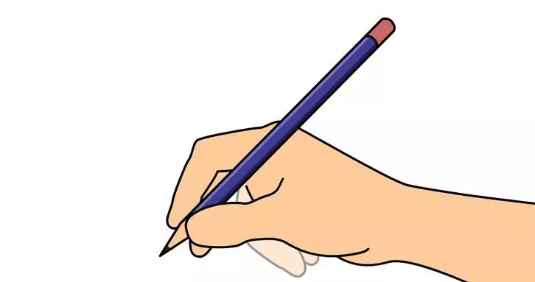
Ăn Ǖίả ηớ ngưƟ ǇrŬg cây.
o
o
o
o
o

Slide 10
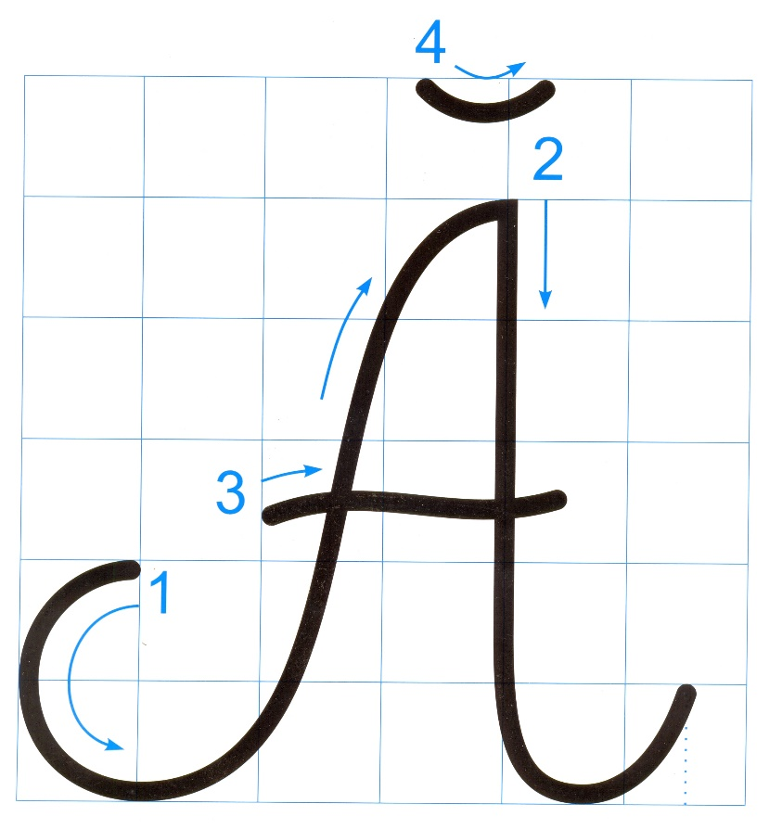




Ăn Ǖίả ηớ ngưƟ ǇrŬg cây.

Slide 11
YÊU CẦU CẦN ĐẠT
1. Viết đúng chữ Ă, Â cỡ vừa và cỡ nhỏ.
2. Viết đúng câu ứng dụng:
Ăn Ǖίả ηớ ngưƟ ǇrŬg cây.
3. Rèn cho mình tính kiên trì và cẩn thận khi viết.

Slide 12

CHÀO TẠM BIỆT
CÁC CON!

